Slide 1

Programmēšanas valodas C alternatīvas datorgrafikā
Izstrādāja: Aleksandrs Koroļko (1.grupa 3. kurss 171rdb270)
Zinātniskais vadītājs: Artūrs Braučs

Slide 2
Problēmas nostādne
Noteikt vai ir C programmēšanas valodas alternatīva datorgrafikā, kurai ir priekšroka OpenGL vidē
Darba mērķis
Salīdzināt C programmēšanas valodas alternatīvas OpenGL izmantošanas kontekstā

Slide 3
Darba uzdevumi
Salīdzināt Rust, GO, V, C programmēšanas valodas paradigmas
Iepazīties ar Rust, GO, V sintakse un pamatjēdzieniem
Iepazīties ar OpenGL vide
Izveidot teksturētu objektu ar gaismas atspīdumu renderēšanas programmu OpenGL vidē katrā valodā
Salīdzināt daudzobjektu renderēšanas programmas
Izveidot parasto 3D pasaules redaktoru uz visefektīvākā valodā
Notes:
Salīdzināt Rust, GO, V, C programmēšanas valodas paradigmas – lai noteikt valodas programmēšanas ideju kopumu, kas nosaka rakstīšanas stilu, valodas iespējas un trūkumi, arī noteikt, kādai valodai piemīt vairākas paradigmas;
Iepazīties ar Rust, GO, V sintakse un pamatjēdzieniem - lai noskaidrot katra valoda, uzticamību, atmiņas manipulēšanas iespējas, valoda pamat idejas un uzdevumus;
Iepazīties ar OpenGL vide;
Izveidot teksturētu objektu ar gaismas atspīdumu renderezācijas programmu OpenGL vidē katrā valodā;
Salīdzināt daudzobjektu renderizācijas programmas – lai noteikt visefektīvāko valodu pamatojoties uz programmas kompilācijas laiku, koda daudzumu, kopējo rakstīšanas paterēto laiku, programmēšanas centieni, programmas uzticamība, ka arī mērīt FPS, atmiņas pateriņu (RAM), izmantojamas GPU un CPU resursi. Priekš precīzākiem rezultātiem, eksperiments jāveic dažādos datoros ar dažādām harakteristikām.
Izveidot parasto 3D pasaules redaktoru uz visefektīvākā valodā un pārbaudīt programmas efektivitāte.

Slide 4
C un datorgrafika
Mūsdienu datorgrafika un C ir cieši saistītas ne tikai pamatojoties uz C ātruma, ērta pārvaldība ar atmiņu un programmu rakstīšanas elastības dēļ, bet arī tāpēc, ka galvenās ieviešanas un vispāratzīti noteikumi mūsu laikā, piemēram, strādāšana ar objektu virsotnes atmiņas buferiem, datorgrafikai tika formulēti un ieviesti, izmantojot C, kā arī neskaitāmi paplašinājumi, bibliotēkas, API priekš darbam ar datorgrafiku uz dažādām ierīcēm ar dažādām operētājsistēmām, piemēram OpenGL, tika uzrakstīti arī ar C, kas kopumā dod priekšstats par to, ka C piemīt liela nozīme datorgrafikā.
Notes:
Mūsdienu datorgrafika un C ir cieši saistītas ne tikai pamatojoties uz C ātruma, ērta pārvaldība ar atmiņu un programmu rakstīšanas elastības dēļ, bet arī tāpēc, jo galvenās ieviešanas un vispāratzīti noteikumi mūsu laikā datorgrafikai tika formulēti un ieviesti, izmantojot C, kā arī neskaitāmi paplašinājumi, bibliotēkas, API (lietojumprogrammu interfeiss) priekš darbam ar datorgrafiku uz dažādām ierīcēm ar dažādām operētājsistēmām, piemēram OpenGL tika uzrakstīti arī ar C (iebūvēta ēnotāju programmēšanas valoda GLSL), kas kopumā dod priekšstats par to, kā C piemīt liela nozīme datorgrafikā.

Slide 5
Problēmas aktualitāte
Bet jā apskatīt lielāko daļu no mūsdienas programmēšanas valodām, tad visi cenšas kļūst par efektīvāko, vieglāko, saprotamāko valodu nekā C valoda, lai aizvietot C valodu un pārņemt priekšroku izmantojot jaunu sintakse, apvienojot vairākas programmēšanas paradigmas, kas palīdz izstrādātājam ātrāk risināt sarežģītās problēmas, savukārt izmantojot C valodu būtu sastopamas vairākas problēmas un var atņemt daudz laika, patērētas datora papildu resursi, pazaudēts programmas ātrums un samazināties koda kvalitāte, kas ir svarīgie faktori programmatūrās izstrādē.
No tā ir iemesls apskatīt vai ir kādas no C valodas alternatīviem, kuriem būs priekšrocībā datorgrafikā, jo tajā ir nepieciešams stingra datora resursu kontrole, liela apjoma datnes pārvaldība, datnes apstrādāšanas ātrums.
Notes:
Mūsdienas programmēšanas valodās, cenšas kļūst par efektīvāko, vieglāko, saprotamāko valodu nekā C, lai pārņemt priekšroku un palīdzēt izstrādātājam ātrāk risināt sarežģītās problēmas, savukārt izmantojot C būtu sastopamas vairākas problēmas un var atņemt daudz laika, patērētas datora papildu resursi, pazaudēts programmas ātrums un samazināties koda kvalitāte, kas ir svarīgie faktori programmatūrās izstrādē.
No tā ir iemesls apskatīt vai ir kādas no C alternatīviem, kuriem būs priekšrocībā datorgrafikā, jo tajā ir nepieciešams stingra datora resursu kontrole, liela apjoma datnes pārvaldība, datnes apstrādāšanas ātrums utt. (skaidrs kods?)

Slide 6
C, Rust, Go, V valodas paradigmas salīdzināšana
 | C | GO | V | Rust
Procedurāla | + | + | + | +
Imperatīva | + | + | + | +
Objektorientēta | - | +/- | +/- | +/-
Vienlaicīga | - | + | + | +/-
Strukturētā | + | + | + | +
Ģenerisks | + | - | + | +
Funkcionāla | +/- | +/- | +/- | +
Refleksīva | - | - | ? | +/-
Notes:
Ar paradigmām ir iespējams uzzināt kā tiek klasificēta programmēšanas valoda un kādām nolūkam to ir jāizmanto.
Salīdzināšanai tiek izveidota tabulveidā, un ir paradītās izvēlētas darba programmēšanas valodas ar visām paradigmām (“+” - “piemīt”, “+/-” – daļēji piemīt vai ir sava interpretācija, “-” – “nepiemīt”, “?” – nav informācija),
Pamatojoties uz tabulu ir redzams, kā lielāka daļa no paradigmas piemīt Rust, kas dod priekšrocību virs GO un C, jo ir iespējams izmantojot vienu valodu risināt vairākas problēmas ar vairākiem paradigmas idejām (multi-paradigmas valodas), bet tas varētu kļūst par problēmu, kad tiek izmantotas vairākas paradigmas idejas vienā risinājumā, jo tiek pazemināta koda kvalitāte un tās funkcionalitāte, savukārt analizējot V nebija atrasta informācija par refleksīvu paradigmu, no kas nav iespējams pilnvērtīgi salīdzināt to ar citām valodām.

Slide 7

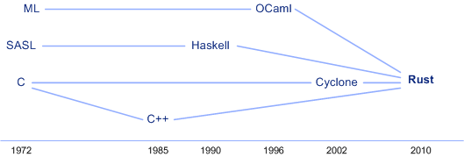

Programmēšanas valoda Rust
Rust programmēšanas valodu uzskatīta par C tipa programmēšanas valodu, kuru projektējis Graydon Hoare ar Dave Herman un Brendan Eich un izstrādāja “Mozilla”.
Notes:
Rust programmēšanas valodu uzskatīta par C tipa programmēšanas valodu, kura tuvākie priekšgājēji ir OCaml, Haskell, C++ un Cyclone programmēšanas valodas, kā ir redzams attēlā, no kuriem bija pārņemtas vairākas sintakses un datnes manipulēšanas konstrukcijas un idejas, kā piemērs tuva JavaScript asinhroniska funkcijas “async await” konstrukcija, paņemts no OCaml, bet piemērām polimorfisma deklarēšana, “trait” datu klases, saistītie datnes tipi, paņemts no Haskell, utt.

Slide 8
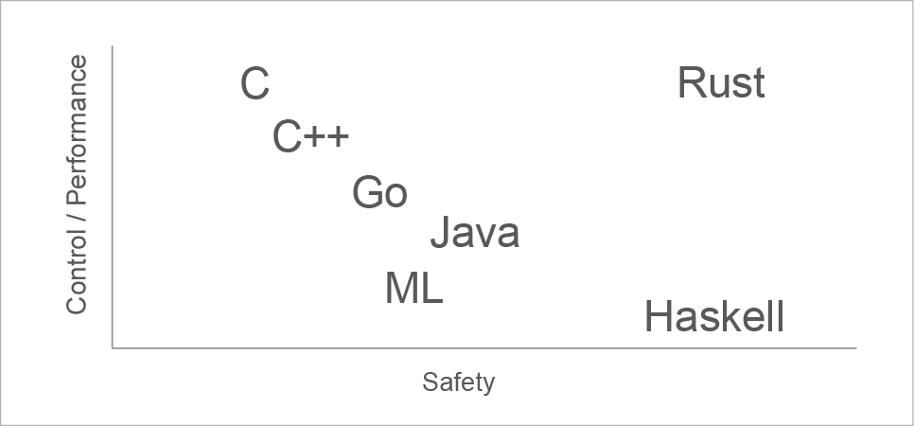
Rust pamatjēdzieni
Apvienot zema līmeņa un augšēja līmeņa programmēšanas valodas jēdzienus, kas rezultātā iekļauj sevī izpildes ātrumu un drošību
Atmiņas efektīva un droša pārvaldība, kura iekļauj sevī atmiņas steka glabāšana, tieša piekļuve atmiņai un manuāla atmiņas pārvaldība, un izmantošana.
Rust vidē nav vajadzīgs drāzu savācējs, kas paātrina kopdarbību, jo visa analīze tiek veikta ar “rustc” kompilatoru programmas sastādīšanas laikā, tādējādi izpildes laikā radot “nulles izmaksas” un bez atmiņas noplūdēm
Attēls ir pieejams https://i2.wp.com/opensourceforu.com/wp-content/uploads/2018/07/Figure-2-Graphical-comparison-of-Rust.jpg?ssl=1
Notes:
Rust pamatjēdziens apvienot zema līmeņa un augšēja līmeņa programmēšanas valodas jēdzienus, kas rezultātā iekļauj sevī izpildes ātrumu un drošību kā ir paradīts attēlā, bet no tā var arī zaudēties programmas kopējais kompilācijas laiks.
Otrais pamatjēdziens ir atmiņas efektīva un droša pārvaldība, kura iekļauj sevī atmiņas steka glabāšana, tieša piekļuve atmiņai un manuāla atmiņas pārvaldība, un izmantošana, kas ir labs iemesls izmantot to datorgrafikā, jo ir nepieciešams pēc iespējas ātrāk piekļūst pie daļēji vai pilnīgi mainīt, dzēst nepieciešamās datnēs buferus un nezaudēt laiku uz datnes eksistēšanas pārbaudīšanu, ar ko var palīdzēt Rust.
Rust vidē nav vajadzīgs drāzu savācējs, kas paātrina kopdarbību, jo visa analīze (kļūdas un brīdinājumi par neizmantotam mainīgām, paketēm, utt.) tiek veikta ar “rustc” kompilatoru programmas sastādīšanas laikā, tādējādi izpildes laikā radot “nulles izmaksas” un bez atmiņas noplūdēm, kas ir svarīgi datorgrafikā, jo Rust izmanto datora resursus droši un optimāli, kas ļauj strādāt uzticamīgāk ar datorgrafikas daudzobjektu renderizācijas programmas datnēm

Slide 9

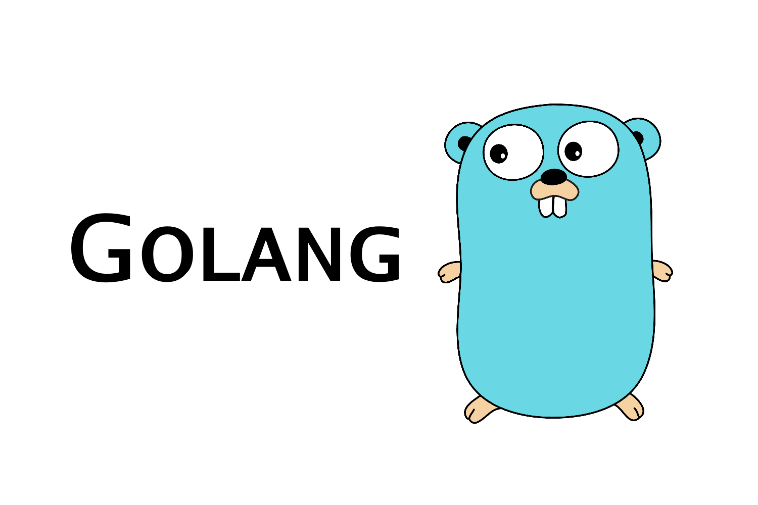
Programmēšanas valoda GO
GO ir C (C++), Java un Python programmēšanas valodas apvienojums, kurš tiek izstrādāts ar “Google” 2007 gadā.
Notes:
GO ir C (C++), Java un Python programmēšanas valodas apvienojums, kurš tiek izstrādāts ar “Google” 2007 gadā, kurā pamatideja saistīta ar optimālo resursu izmantošanu vairākseržu procesorus un neizmantojot virtuālo mašīnu slāņu, piemēram JVM (Java Virtual Machine), pārveidot cilvēkam lasāmu kodu uzreiz uz bināru kodu procesora vidē, kas paātrināta kopdarbību un uzlabo datnes pārvaldību starp vairākiem datora procesiem, kas varētu labi ietekmēt uz datorgrafikas programām kopdarbību, tieši daudzobjektu renderizācijas programmām, kad ir nepieciešams parvaldīt vairākas datorgrafikas objektu datnes vienlaicīgi/paralēli.

Slide 10
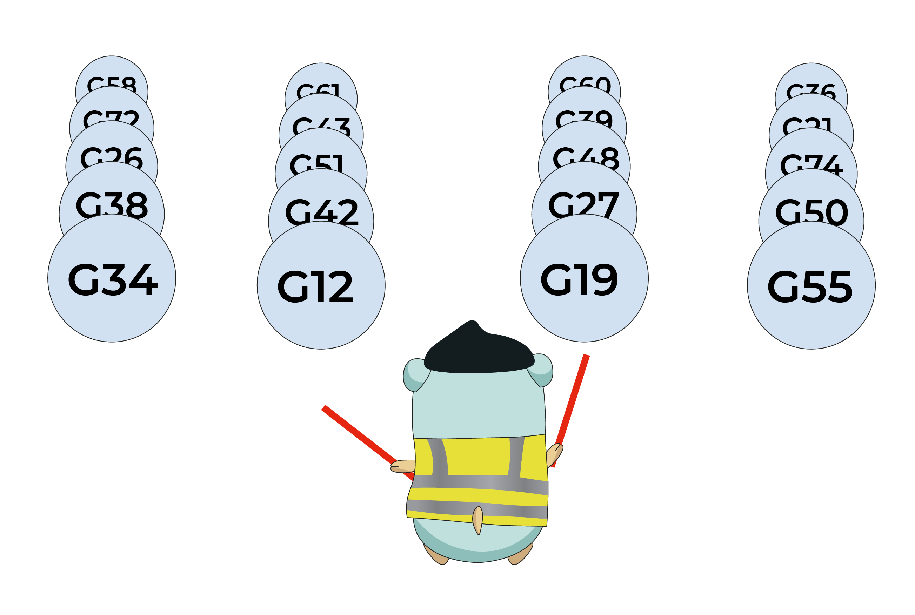
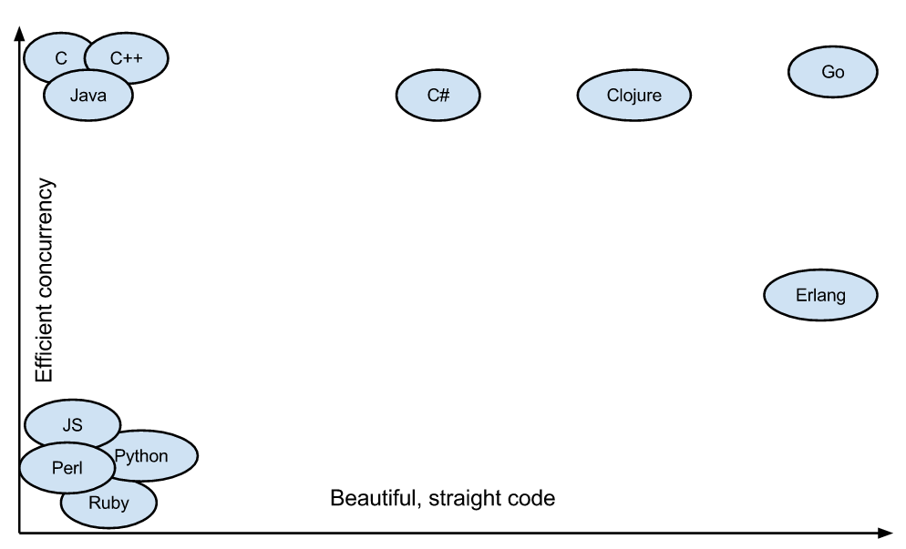
GO pamatjēdzieni
GO valoda pamatjēdziens ir novērst lēnumu un neveiklību daudzkodolu procesora sistēmās, tādējādi padarot procesus produktīvāk un mērogojamāk, un atvieglot, nodrošināt, paātrināt pavedienu izveidošanu
GO skaitās par efektīvāku vienlaicīgumā un vienu no caurspīdīgākām koda sintakse programmēšanas valodām
Attēls ir pieejams https://miro.medium.com/max/994/1*xbsHBQJReC5l_VO4XgNSIQ.png
Notes:
GO valoda pamatjēdziens ir novērst lēnumu un neveiklību daudzkodolu procesora sistēmās, tādējādi padarot procesus produktīvāk un mērogojamāk, un atvieglot, nodrošināt, paātrināt pavedienu izveidošanu, samazināt tās glabāšanās vietās daudzumu kaudzē, kas tiek realizēts ar izsekojamām datora resursu vadībām - iebūvētiem pavadoņiem “goroutines”. Arī ir realizēts savs drazu savācējs, kas ļauj neatstāt kaudzē neizmantotas rezervētās datnes, bet ietekmē uz datora resursiem programmas izpildes laikā
Attēlā ir redzams, ka GO skaitās par efektīvāku vienlaicīgumā un vienu no caurspīdīgākām koda sintakse valodām, bet no tā, ka GO sintakse atšķiras no C sintakse ir vajadzīga koda pārtulkošana uz C kompilatora vidē, kas ietekmē uz programmas kompilācijas laiku.

Slide 11

Programmēšanas valoda V
V – tas ir uz GO uzrakstīta un iedvesmotā ar Rust, Swift, Oberon, jauna programmēšanas valoda.
Pagaidām V ir Beta versijas stāvoklī un pilna v1.0 versija tiek ieplānotā 2020. gadā beigās.
Priekšrocības un iespējas | Valodas
Ātra kompilācija | D, Go, Delphi
Vienkāršība un uzturamība | Go
Lieliska veiktspēja, salīdzinot ar C un nulles izmaksas | D, Delphi, Rust
Drošība | Rust
Viegls vienlaicīgums | Go
Šķērskompilācija | Go
Laika koda ģenerēšana un kompilēšana | D
Mazais kompilators ar nulles atkarībām | -
Nav globāla stāvokli | -
“Hot code” pārlādēšana | -
Notes:
V – tas ir uz GO uzrakstīta un iedvesmotā ar Rust, Swift, Oberon, jauna programmēšanas valoda, kura apvieno sevī vairākas C tipa valodas pamatjēdzienus, un pievieno jaunas iespējās, kā tiek paradīts tabulā
Ka piemērām «Hot Code» pārlādēšana
V ir izstrādāšanas Beta versijas stāvoklī un pilna versija tiek ieplānotā gadā beigās, bet jau V tiek testēts servera daļa, WEB, datorgrafikas, kross platformas un citas programmatūrās, ka arī V vidē tiek piedāvāts C pārtulkotājs, kurš var pārtulkot kodu no V uz C un otrādāk.

Slide 12

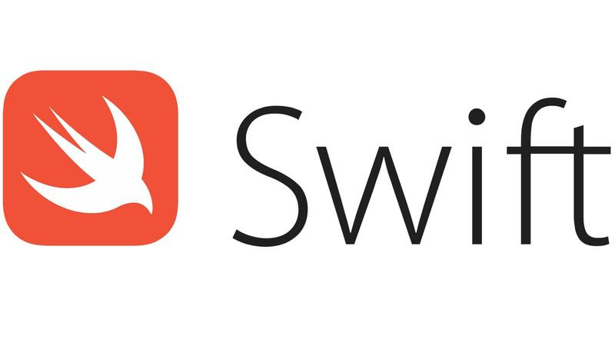
V pamatjēdzieni
Galvenais pamatjēdziens V ir kompilatora paātrināšana un mazāka vietu aizņemšana, kā tiek paradīts tabulā.
Otrs V Lang pamatjēdziens ir uzlabot un apvienot vienā vidē vairākas C tipa valodas iespējas un pamatjēdzienus, un kļūst ātrāk, vieglāk, drošāk nekā C.
Kompilators | Aizņemta vieta | Uzcelšanas laiks
GO | 525 MB | 1m 33s
Rust | 30 GB | 45m
GCC | 8 GB | 50m
C | 90 GB | 25m
Swift | 70 GB | 90m
V | < 2 MB | 0.09s – 1s
…
Notes:
Galvenais pamatjēdziens V ir kompilatora paātrināšana un mazāka vietu aizņemšana, kā tiek paradīts tabulā, un ir redzams, ka V kompilators ar pamat bibliotēkām aizņem vismazāk atmiņu un tiek uzcelts sistēmā ātrāk nekā citi, bet V kompilators ir bāzēts uz C kompilatora un izmanto vairākas C bibliotēkas, un no tā ir nepieciešams instalēt sistēmā arī C kompilatoru, piemēram “MinGW”.
V ir iemesls mēģināt izmantot datorgrafikas programmas izstrādē, ne tikai no tās ātruma, bet arī, jo tiek izmantots Rust atmiņas pārvaldes ideja elastīgums un drošums, gan arī izmantots GO viegla un ātra pavedienu pārvalde, kas rezultātā var dod drošu un ātru datorgrafikas programmu, kurā tiek optimāli ņemtas nepieciešami resursi katram pavedienam, kurā tiek apstrādāts atsevišķs datorgrafikas objekts ar viesiem nepieciešamiem datnes buferiem. Bet no tā, ka V ir izstrādāšanas versijā, var radīties gadījumi ar atmiņas noplūdēm, pavedienu procesa strup saķeres (deadlock)
, jo galīgs variants ar atmiņas pārvalde pagaidām nav gatavs

Slide 13

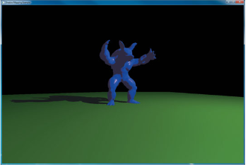
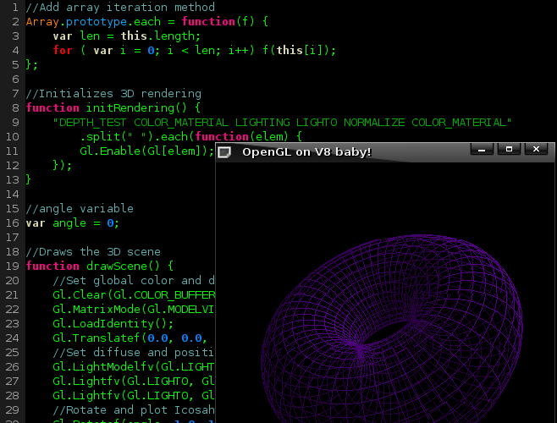
OpenGL
OpenGL (“Open Graphics Library”) ir API (lietojumprogrammu interfeiss) datorgrafika , kurš sastāv no vairāku simtu funkciju un procedūru kopuma, kas ļauj norādīt ēnotāju programmas, objektus un darbības, kas saistītas ar augstas kvalitātes grafisko attēlu veidošanu
Notes:
OpenGL (“Open Graphics Library”) ir datorgrafikas API (lietojumprogrammu interfeiss), kurš sastāv no vairāku simtu funkciju un procedūru kopuma un strādā kā KLIENTS-SERVERIS, kur serveris ir OpenGL un klients programma, OpenGL ļauj norādīt ēnotāju programmas, datorgrafikas objektus un darbības, kas saistītas ar augstas kvalitātes grafisko attēlu veidošanu un gandrīz visas operācijas, piemērām matemātiskas transformācijas matricas darbībās, datu un attēla kadra buferi glabāšana, tiek realizēta ar GPU (grafiskais procesors) atmiņu un tiek pārnesta uz GPU procesiem, kas kopumā paātrina grafiskas zīmēšanas procesus, bet arī tiek atstāta CPU izmantošana, kad GPU veiktspēja ir maza.

Slide 14
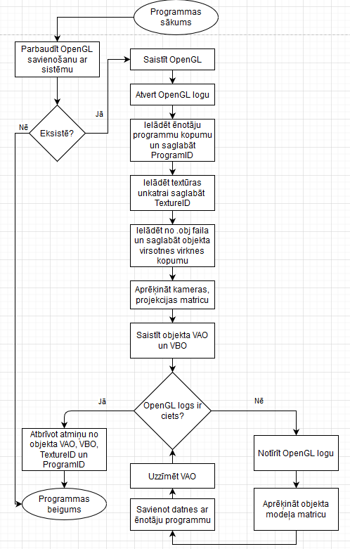
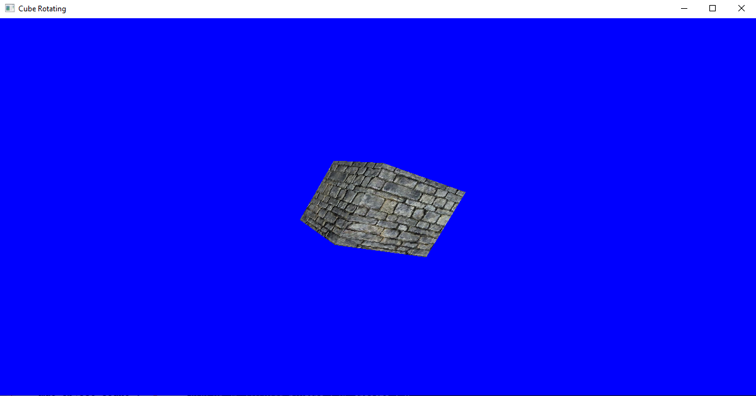
Viena objekta OpenGL zīmēšanas programmas algoritms
Notes:
OpenGL vidē ir dažādas iespējas, kā tiek realizēt viena objekta zīmēšanas algoritmu, bet bija realizēts tāds algoritms, kurā tiek veikta transformācija tikai ar ģeometriska objekta modeļa matricu, kas nozīme, ka kameras un projekcijas transformācijas matricas, ēnotāju programma, tekstūras, ģeometriska objekta VAO (ģeom. objetkta. virsotņu apvienojums) un VBO (objekta virsotņu kopums) netiek pārdefinēta katra freimā laikā.
Un uz tās algoritma pamatā bija izveidotas pirmās programmas katrā valodā.

Slide 15
Programmēšanas centieni
Lai izveidot viena objekta renderēšanas programmu, katrā valodā bija nepieciešams pievienot OpenGL, un priekš katrai valodai bija pieliktie dažādie centieni, lai izdarīt to un izstrādāt pirmo programmu.
C | Rust | GO | V
MinGW kompilatorā instālētas GL OpenGL bibliotēka ar x64 bitu versiju. MinGW kompilatorā instālētas GLFW OpenGL bibliotēka ar x64 bitu versiju. MinGW kompilatorā instālētas GLM OpenGL bibliotēka ar x64 bitu versiju. Bibliotēkas pievienošana projektā ar Cmake | Instālēt GLIUM pakete projektā | Instālēt GL un GLFW pakete projektā Instālēt mgl32 pakete projektā, lai izmantot OpenGL x64 bitu versijā | Noradīt V kompilatoram C valodas MinGW kompilatoru MinGW kompilātorā jābūt instalētas GL, GLFW, GLM bibliotēkās Instālēt freetype bibliotēkas Priekš x64 versijām papildināt V kodu priekš pamat V OpenGL bibliotēkām savienošanās ar sistēmu
Notes:
Lai izveidot viena objekta renderēšanas programmu, katrā valodā bija nepieciešams pievienot OpenGL, un priekš katrai valodai bija pieliktie centieni, lai pievienot OpenGL katrai valodai un izstrādāt pirmo programmu.
Tabulā ir redzamas nepieciešamības, lai sākt strādāt ar OpenGL un jā ir vairāk, tad sliktāk.

Slide 16
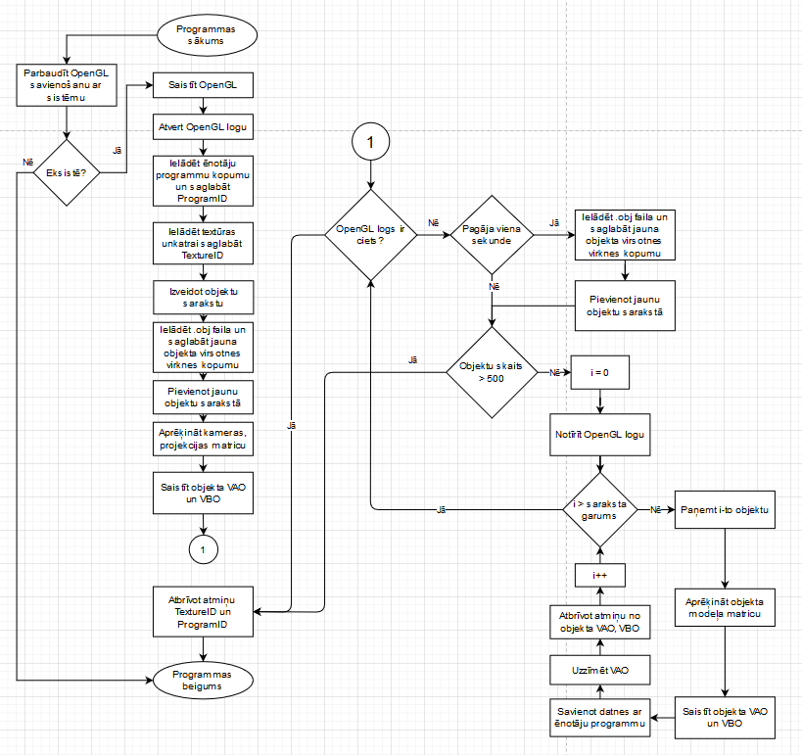
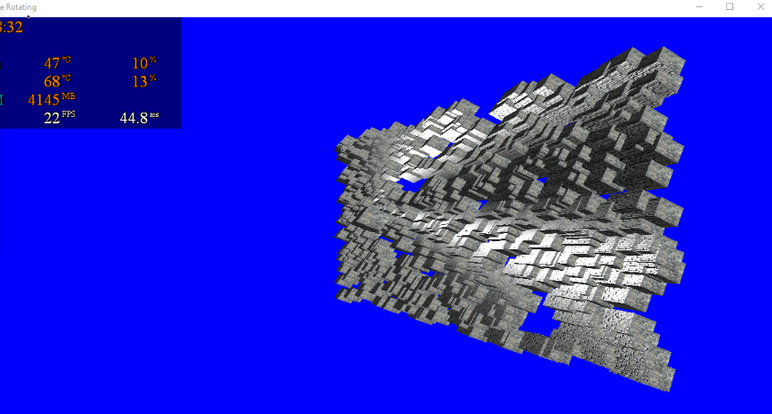
Daudzobjektu renderēšanas programmas OpenGL zīmēšanas programmas algoritms
Notes:
Pirms programmas salīdzināšanas bija nepieciešams uzlabot algoritmu, lai izveidot no viena objekta programmas daudzobjektu renderēšanas programmas katrā valodā.
Arī bija izmainīts pamatprincips, kā katra objekta VAO un VBO tika saistīti un dzēsti, renderēšanas posmā, lai neaizņemt GPU un RAM atmiņu ar nevajadzīgām datnes buferiem.
Šīs princips arī palīdz apskatīt, kādā valodas programma ir labāka atmiņas pārvaldība un kopēja resursa pārvaldība, kad ir nepieciešams strādāt ar vairākiem dažādiem objektiem
, jo katrā jauna objekta pievienošana tika nepieciešams izskaitļot vēl vienu reizi VAO, VBO utt.
Ka arī katra programma strādā līdz 500 objektu daudzuma pārsniegšanu.
Lai noteikt visefektīvāko valodu pamatojoties uz programmas kompilācijas laiku, koda daudzumu, kopējo rakstīšanas patērēto laiku, programmēšanas centieni, programmas uzticamība, ka arī mērīt FPS, atmiņas pateriņu (RAM), izmantojamas GPU un CPU resursi

Slide 17
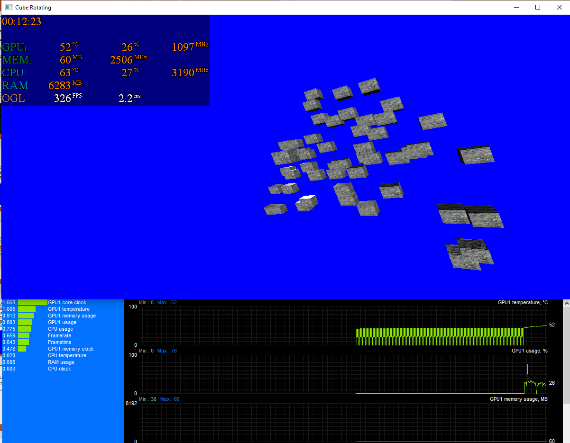
Datora resursu pārvaldības rīki
«MSI Afterburner» – rīks palīdz mērīt programmas FPS, paņemto CPU un GPU resursus, utt. un ierakstīts katras sekundes rezultātus failā.
«RivaTuner» - «MSI Afterburner» mērīšanas datnes attēlošana atvērtas OpenGL programmas logā.
Priekš programmas RAM mērīšanas bija nepieciešams izveidot savu PowerShell skriptu, kurš katrā sekundē ierakstā atsevišķa failā programmas izmantoto RAM atmiņu

Slide 18
Eksperiments
Priekš katrā programma bija izveidots savs PowerShell skripts, kurš palaiž daudzobjektu programmu un ieraksta katras sekundes programmas paņemto RAM vērtību, arī paralēli bija ieslēgts «MSI Afterburner», kurš ieraksta saņemtas sistēmas datnēs .csv failā, «RivaTuner» palīdzēja sekot līdzi sistēmas izmantotajām resursam.
Katra programma strādāja kamēr nesasniedz 500 objektu skaitu.
Visas nepieciešamās noņemtas datnes tika apvienotas vienā Excel failā un izveidotas grafiki, kuras neatkarības vērtība ir objektu daudzums, un aprēķinātas datnes vidējais skaits.
Arī lai izmantot video karte bez ierobežojumiem bija izslēgta vertikāla sinhronizācija
Pagaidām eksperiments bija veidots uz viena datora ar sekojošam harakteristikām
CPU modelis | GPU modelis | RAM atmiņa
Intel(R) Core(TM) i7-6700HQ CPU @ 2.60GHz | NVIDIA GeForce GTX 960M | 8.0 GB

Slide 19
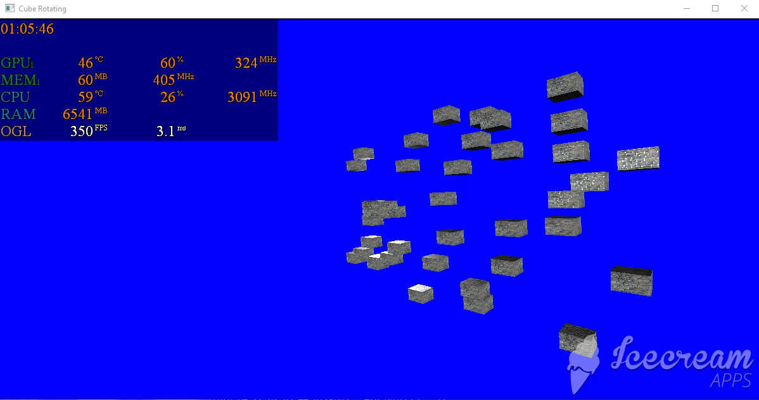
Eksperiments
Notes:
Šajā slaidā tiek paradīts neliels video fragments ar V daudzobjektu renderēšanas programma, kurā ir redzams, kā katrā sekundē tiek pievienots jauns tekstūrēts kubs nejauša veitā 3D telpās

Slide 20
C valoda rezultāti
Vidējais Framerate (FPS) | Vidējais CPU (%) | Vidējais GPU (%) | Vidējais RAM (MB)
223.4118 | 24.34393 | 32.48898 | 44.2202

Slide 21
V valoda rezultāti
Vidējais Framerate (FPS) | Vidējais CPU (%) | Vidējais GPU (%) | Vidējais RAM (MB)
211.2855 | 24.14031 | 32.5596 | 242.7703

Slide 22
GO valoda rezultāti
Vidējais Framerate (FPS) | Vidējais CPU (%) | Vidējais GPU (%) | Vidējais RAM (MB)
196.0948 | 19.46298 | 36.556 | 46.476

Slide 23
Rust valoda rezultāti
Vidējais Framerate (FPS) | Vidējais CPU (%) | Vidējais GPU (%) | Vidējais RAM (MB)
62.868 | 19.27248 | 37.874 | 33.92682

Slide 24
Eksperimenta kopēji rezultāti
Valodas nosaukums | Kompilācijas laiks (s) | Koda daudzums (simbolu skaits) | Rakstīšanas patērēts laiks (stundas) | Programmēšanas centieni (skaits) | Programmas uzticamība | Vidējais FPS | Programmas Vidēja CPU izmantošana (%) | Programmas Vidēja GPU izmantošana (%) | Programmas Vidēja RAM izmantošana (%)
C | 2.12 | 30113 | 48 | 4 | 0.9 | 223.4118 | 24.34393 | 32.48898 | 44.2202
V | 2.09 | 14212 | 25 | 4 | 0.4 | 211.2855 | 24.14031 | 32.5596 | 242.7703
GO | 2.43 | 12486 | 31 | 2 | 1.0 | 196.0948 | 19.46298 | 36.556 | 46.476
Rust | 5.21 | 12407 | 34 | 1 | 1.0 | 62.868 | 19.27248 | 37.874 | 33.92682

Slide 25
Secinājumi
V valodas programmas izpildīšanas laikā bija atrasts atmiņas noplūde;
V valodai ir maza uzticamība, jo vairākas valodas idejas pagaidām nav realizētas un V valoda ir Beta versijā, bet tāpat tika pamanīts ātrs, ērts un lakonisks C valodas programmas izveidošanas piegājiens, kurš nākotnē, varētu aizstāvēt C izmantošanu, gan arī datorgrafikā;
Rust izmantoja viduvēji mazāk nekā citi RAM atmiņu un CPU, bet izmantojot video karte bez ierobežojumiem, vidējais FPS ir zemāk nekā citiem apmērām 3 reizēs un kopēja vidēja GPS izmantošana arī ir visaugstākā, nekā citiem, tas varētu būt no Rust atmiņas pārvaldes un katrā objekta renderēšanas posmā ir nepieciešams izskaitļot vairāk nekā cietam valodām datorgrafikās buferus, piekļaut un dzēst GPU atmiņu no tiem;
GO paradīja gandrīz katrā salīdzināšanas kritērija tuvu pie labāka rezultātu, kas ļauj spriest, ka izmantojot GO ir iespējams veikt kvalitatīvu datorgrafikas programmu;
C valodai ir gan sliktākas, gan labāk nekā citiem rezultāti, bet no tā, ka visa atmiņas pārvaldībā iet uz programmētāja koda loģiku un bija nepieciešams rakstīt datnes pārvaldības struktūras, piemēram mezgla sarakstu, bija patērēts vairāk laiku un koda simbolus, ka arī ir risks atmiņas noplūdei dažādas citas sistēmas, kas ne dod pilnīgu uzticamība;
Rust un GO ir labas C valodas alternatīvas datorgrafikā, bet katrām ir savi trūkumi, un V pagaidām nav iespējams lietot lielas datnes pārvaldības programmas, arī datorgrafikas kontekstā;
Notes:
V valodas programmas izpildīšanas laikā bija atrasts atmiņas noplūde;
V valodai ir maza uzticamība, jo vairākas valodas idejas pagaidām nav realizētas un V valoda ir Beta versijā, bet tāpat tika pamanīts ātrs, ērts un lakonisks C valodas izveidošanas piegājiens, kurš nākotnē, varētu aizstāvēt C izmantošanu, gan arī datorgrafikā;
Rust izmantoja viduvēji mazāk nekā citi RAM atmiņu un CPU, bet izmantojot video karte bez ierobežojumiem, vidējais FPS ir zemāk nekā citiem apmērām 3 reizēs un visaugstākā kopēja vidēja GPS izmantošan, nekā citiem, tas varētu būt no Rust atmiņas pārvaldes, jo katrā objekta renderēšanas posmā ir nepieciešams izskaitļot vairāk nekā cietam valodām datorgrafikās buferus, piekļaut un dzēst GPU atmiņu no tiem;
GO paradīja gandrīz katrā salīdzināšanas kritērija tuvu pie labāka rezultātu, kas ļauj spriest, ka izmantojot GO ir iespējams veikt kvalitatīvu datorgrafikas programmu;
C valodai ir gan sliktākas, gan labāk nekā citiem rezultāti, bet no tā, ka visa atmiņas pārvaldībā iet uz programmētāja koda loģiku un bija nepieciešams rakstīt datnes pārvaldības struktūras, piemēram mezgla sarakstu, bija patērēts vairāk laiku un koda simbolus, ka arī ir risks atmiņas noplūdei dažādas citas sistēmas, kas ne dod pilnīgu uzticamība;
Rust un GO ir labas C valodas alternatīvas datorgrafikā, bet katrām ir savi trūkumi, un V pagaidām nav iespējams lietot lielas datnes pārvaldības programmas, arī datorgrafikas kontekstā;

Slide 26
Paldies par uzmanību

